Slide 1
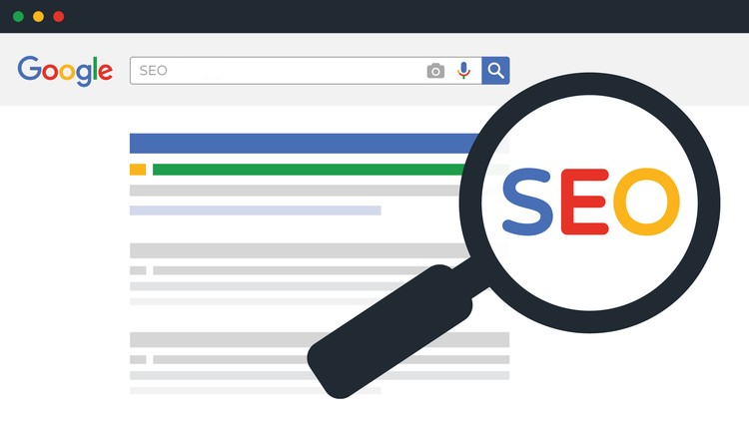

A importância de um Website
Como transformar pesquisas no Google em novos clientes.

Slide 2
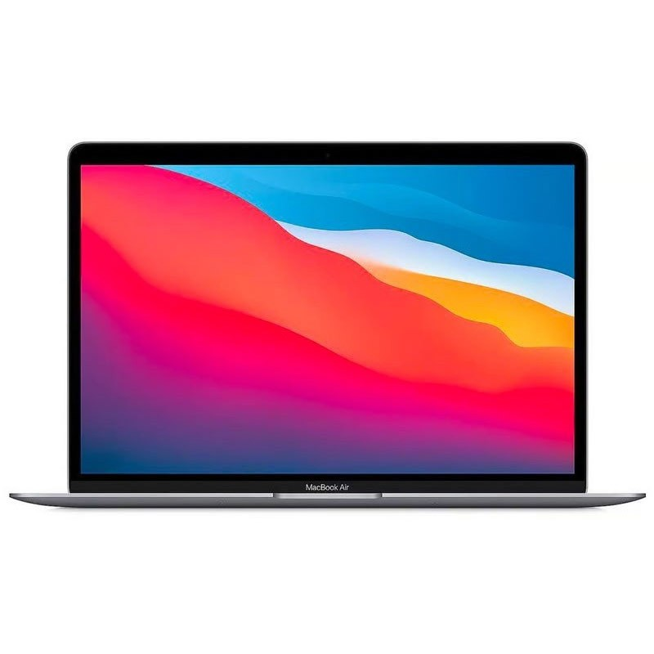
Porquê um website?
Autoridade de Mercado Validação imediata da marca perante o cliente.
Operação Ininterrupta Captação de cliques e vendas 24/7.
Propriedade de Canal Controlo total dos dados sem depender de redes sociais.

Slide 3

Inteligência de Busca e SEO
O SEO posiciona a sua empresa como a solução imediata no momento da pesquisa do cliente. Ao dominar os resultados orgânicos do Google, transformamos o seu website num fluxo constante de novos negócios, reduzindo custos com publicidade e construindo uma autoridade que a concorrência não consegue ignorar.

Slide 4
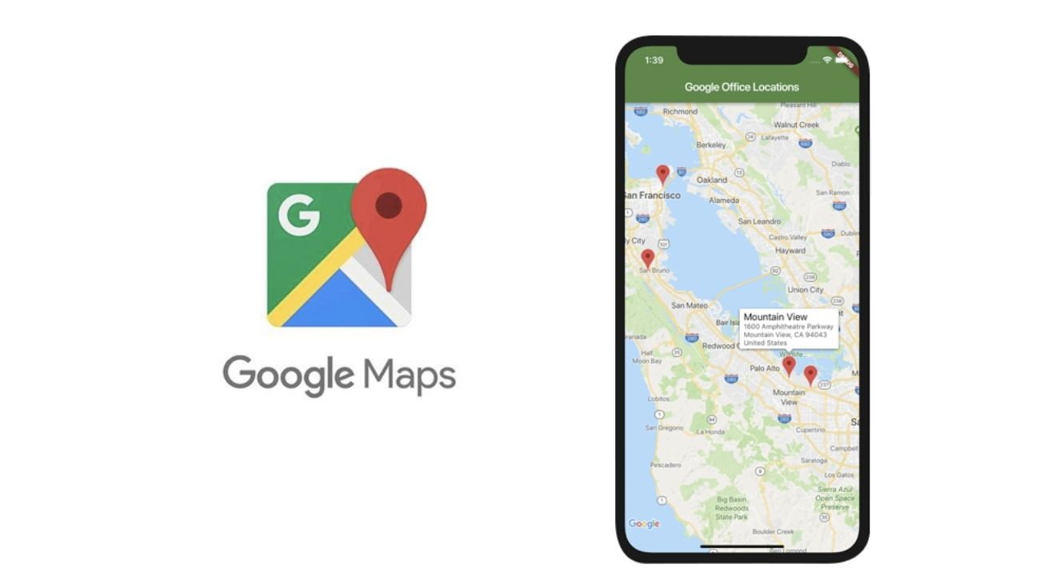
Geo-posicionamento e Conversão Local
A visibilidade no Google Maps é o ponto de contacto mais imediato entre a sua empresa e o consumidor regional. Através de uma estratégia de SEO Local, garantimos que o seu negócio não seja apenas encontrado, mas que se destaque da concorrência através de informações precisas, fotografias profissionais e avaliações positivas. Este posicionamento estratégico converte a intenção de busca em visitas físicas e contactos diretos, consolidando a confiança do cliente antes mesmo do primeiro contacto.

